Slide 1
创意计算
编程准备

Slide 2
Scratch 介绍
你会用电脑做什么呢？

Slide 3

Scratch 介绍
Scratch 是什么？
Notes:
点击图片，查看介绍视频

Slide 4


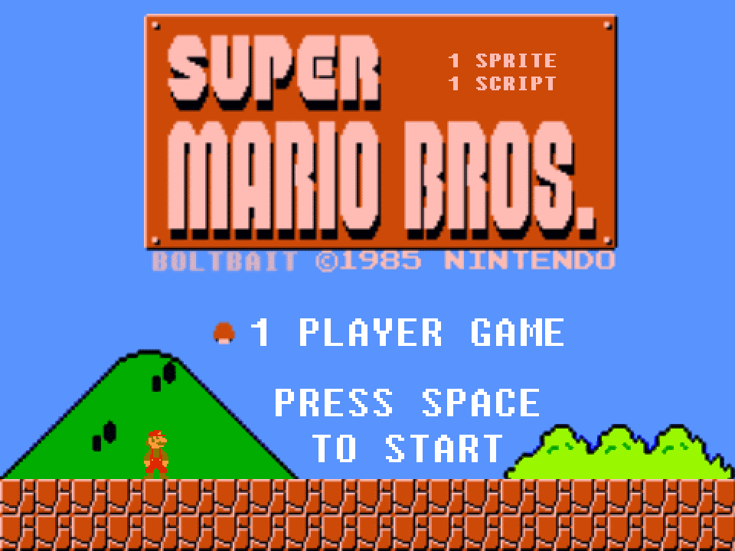
Scratch 介绍
用 Scratch 可以做什么？
[dòng huà]
动 画
[yīn yuè]
音 乐
[yóu xì]
游 戏
Notes:
点击图片可跳转到作品页面

Slide 5


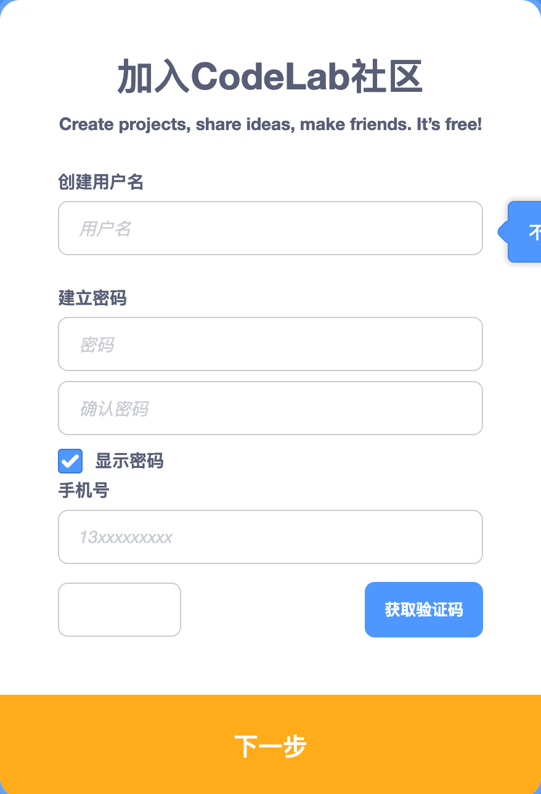
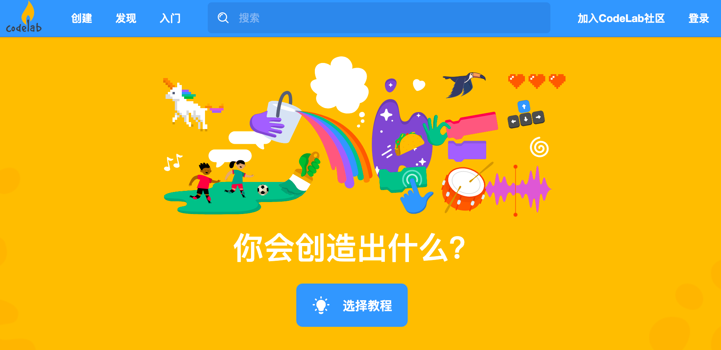
创建 Scratch 账户
想开始 Scratch 编程吗？我们先来创建一个 Scratch 账户
Notes:
建议提前注册好账号，并提醒小朋友妥善保管好账号和密码，进行登陆和登出操作

Slide 6
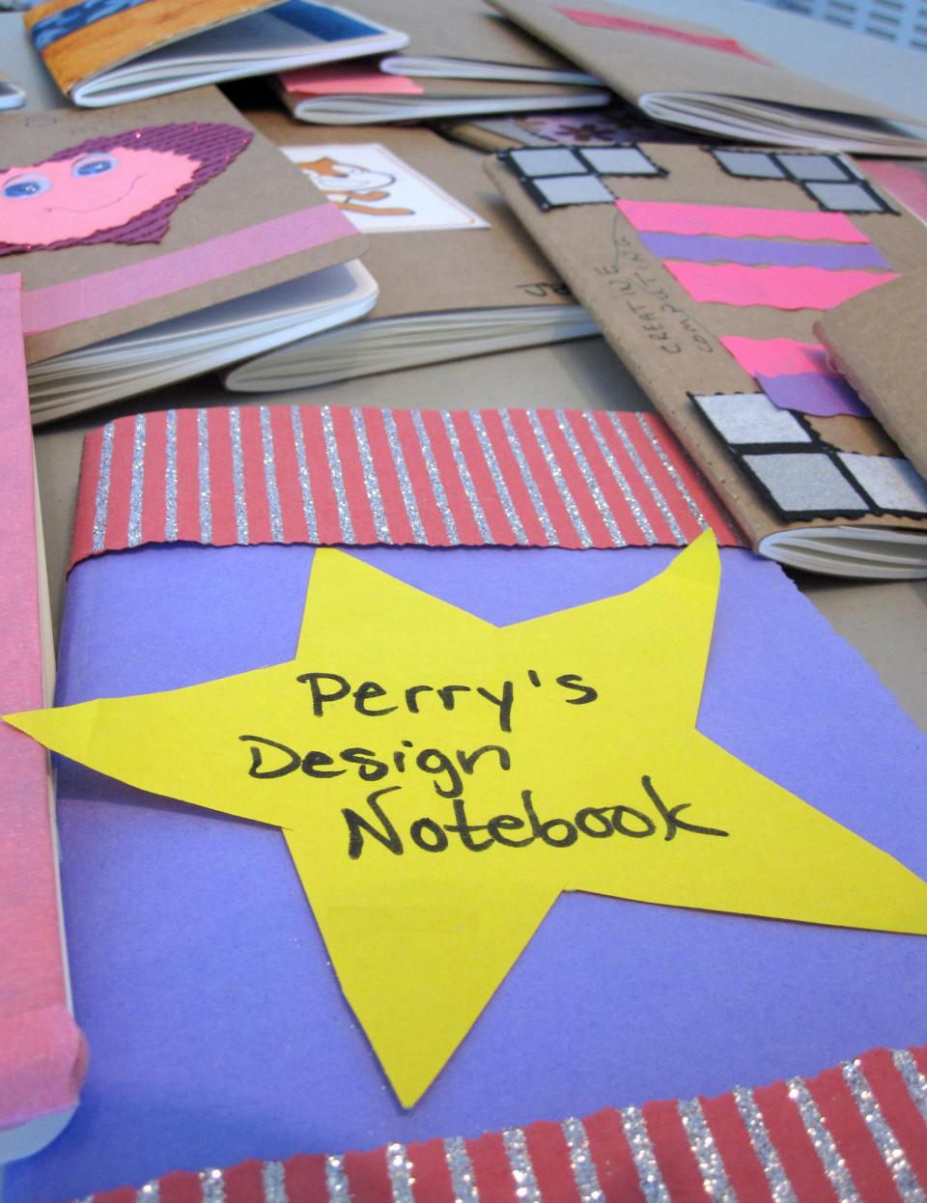
设计日志
设计日志是用来记录想法，分享个人心得的。类似个人日志或日记。
在整个项目制作过程中要及时更新日志，也可以记录项目想法、灵感来源，草图、疑问、困惑、成就等等。

Slide 7
第一篇设计日志
1. 你会如何向朋友介绍 Scratch？
2. 用文字或草图绘制出你想创作的 3 个 Scratch 项目。

Slide 8
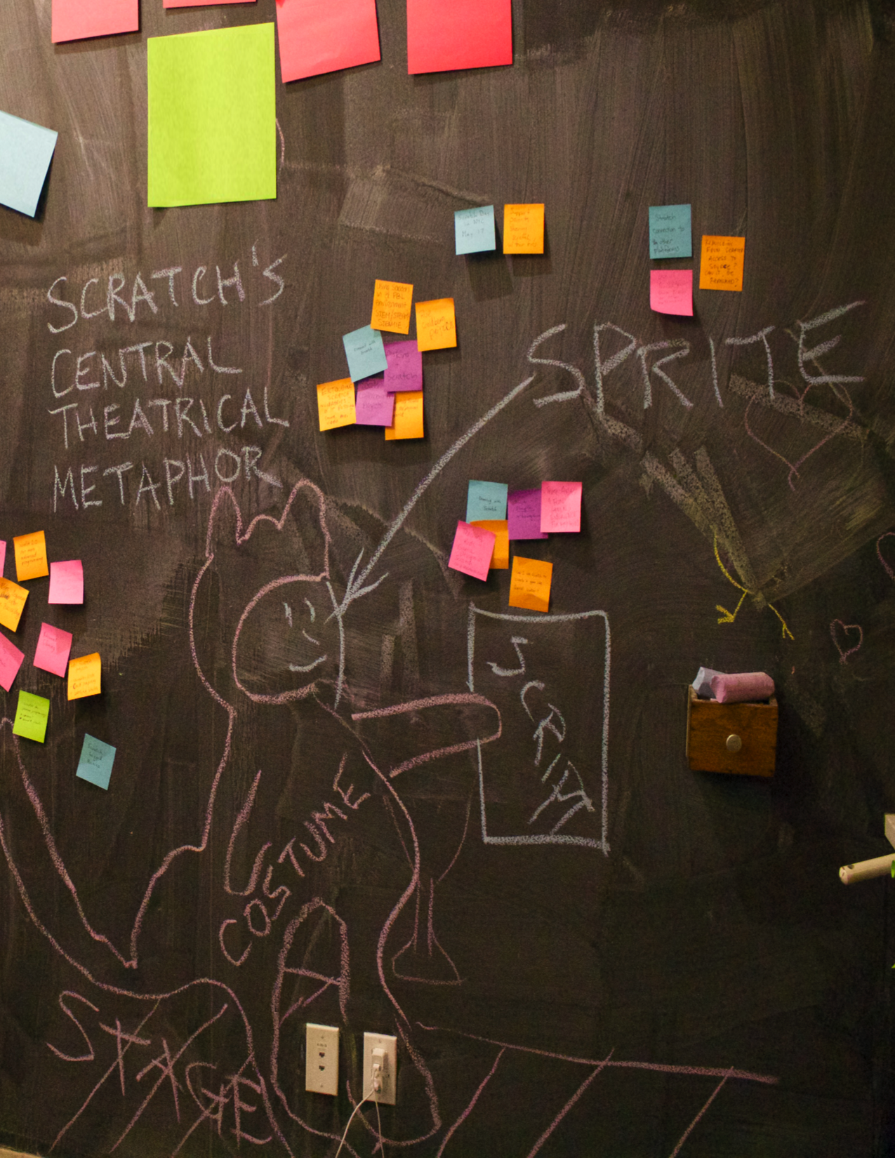
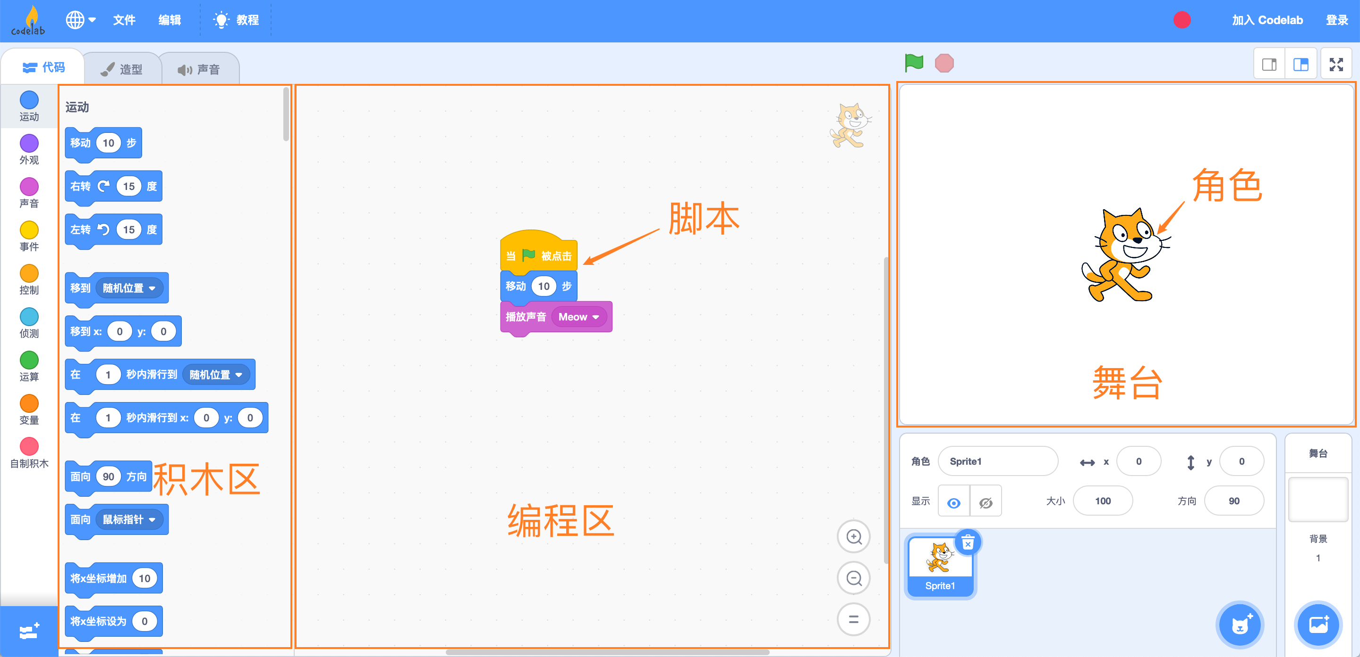
Scratch 惊喜
Scratch 编程界面
Notes:
以戏剧舞台来类比 Scratch 界面

Slide 9
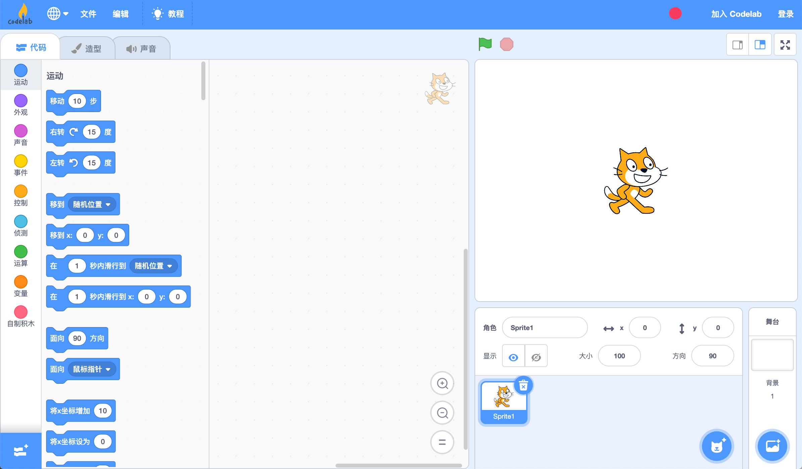
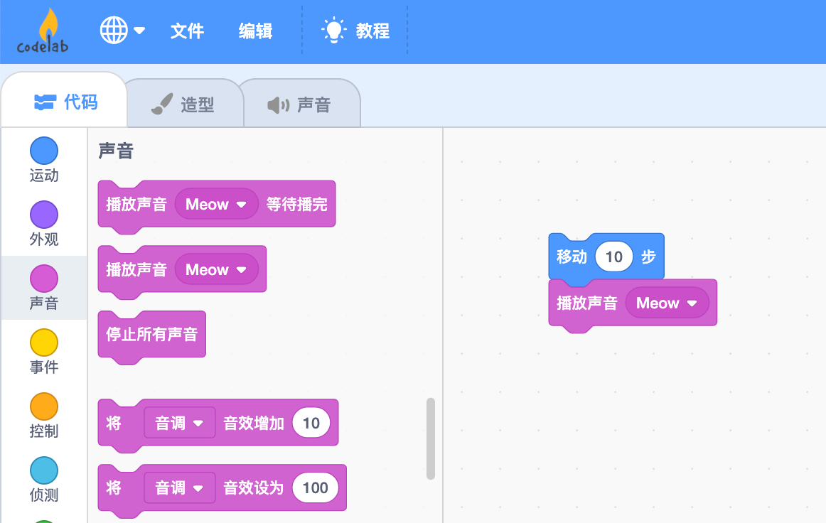
Scratch 惊喜
10 分钟来探索 Scratch 的编程界面，看你能让猫咪做成什么令人惊喜的事情。
探索旅程开始！点击 Scratch 界面上的不同区域，观察有何反应。
了解不同模块的功能！把模块拖放到编程区。点击模块了解他们的功能，或者尝试把模块连接在一起。

Slide 10
Scratch 惊喜反思
在讲义里面完成以下内容：
1. 你发现了什么？
2. 你想更多地了解什么？

Slide 11
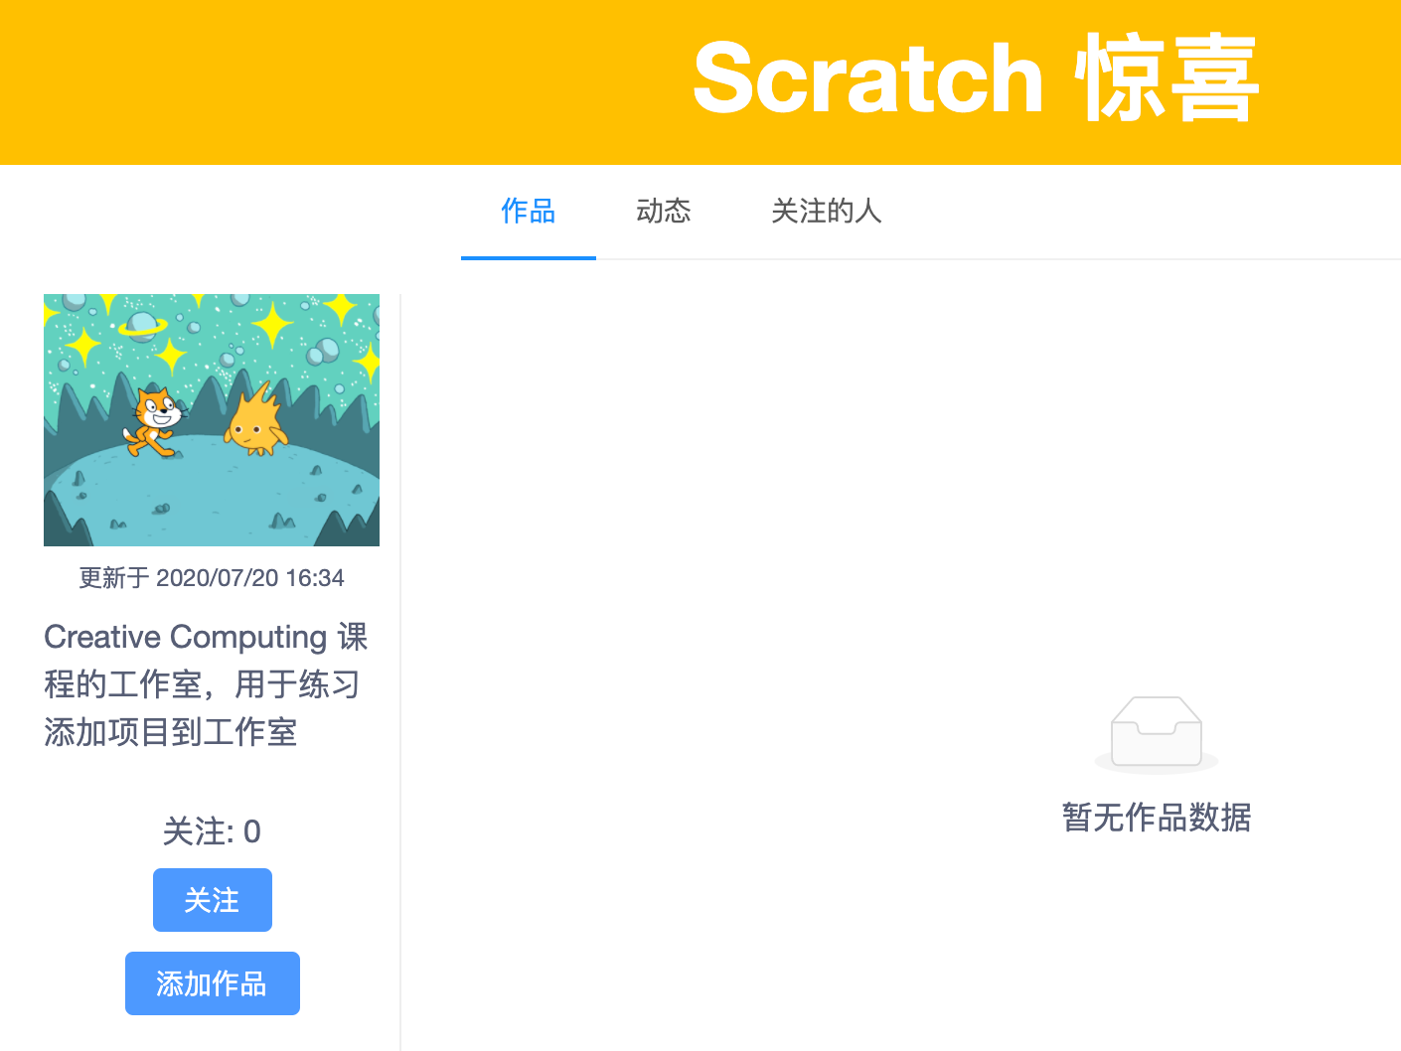
Scratch 工作室
Scratch 工作室是在线管理 Scratch 项目的地方。可以把不同用户的作品添加到 Scratch 工作室，这样可以学习其他人的作品，进行交流。
请创建一个项目并且分享出来，然后把它添加到“Scratch 惊喜”工作室

Slide 12
Scratch 工作室反思
在讲义里面完成以下内容：
1. Scratch 工作室是用来做什么的？
2. 在其他人的项目中，你发现了什么有启发性或有趣的事情？
3. 什么是“好的”反馈？

Slide 13
我们今天学到了什么？

Slide 14
你有什么问题或者想给大家分享的想法吗？

Slide 15
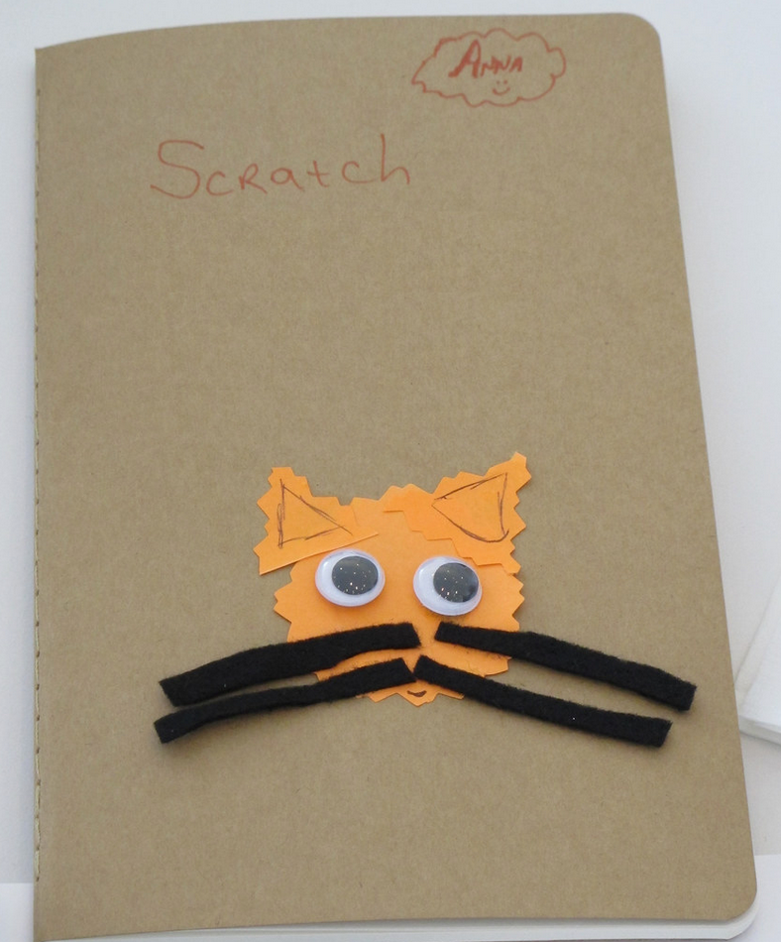
课后拓展
请制作个性化的设计日志，比如给封面添加图案和文字。

